Slide 1
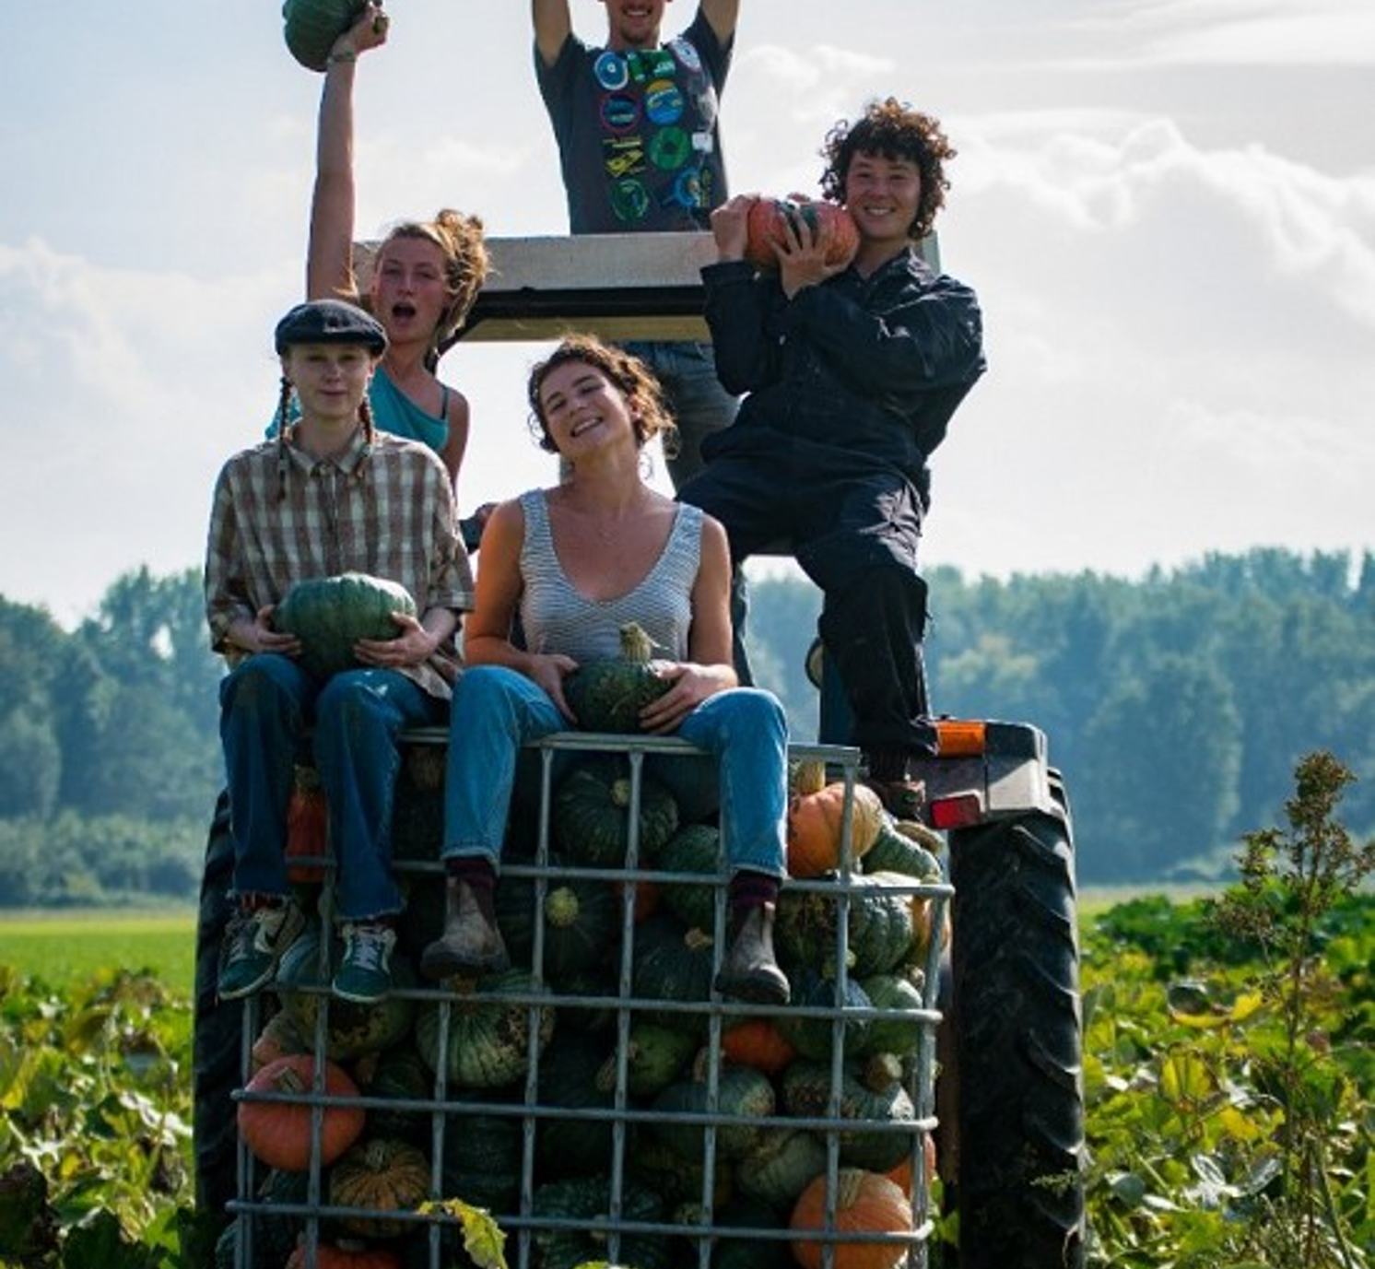
Welkom
Informatiedag BBL 2026

Slide 2
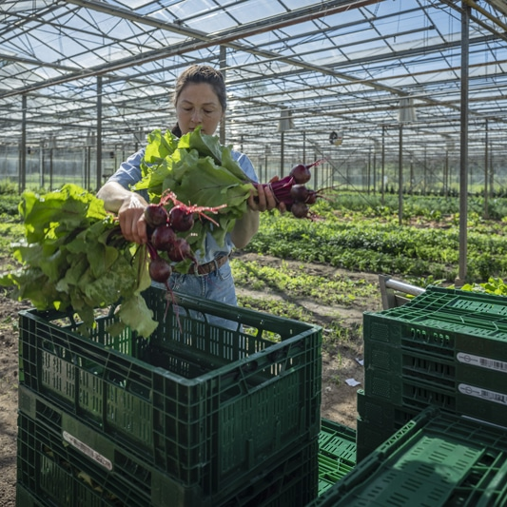
Belangrijkste vragen
Waarom Warmonderhof?
Waarom BBL?
Hoe ziet de opleiding eruit?
Hoe kies je een leerbedrijf?
Welke keuzedelen?
Hoe ziet een lesdag eruit?
Wat zijn de kosten?
Hoe kun je aanmelden en inschrijven

Slide 3
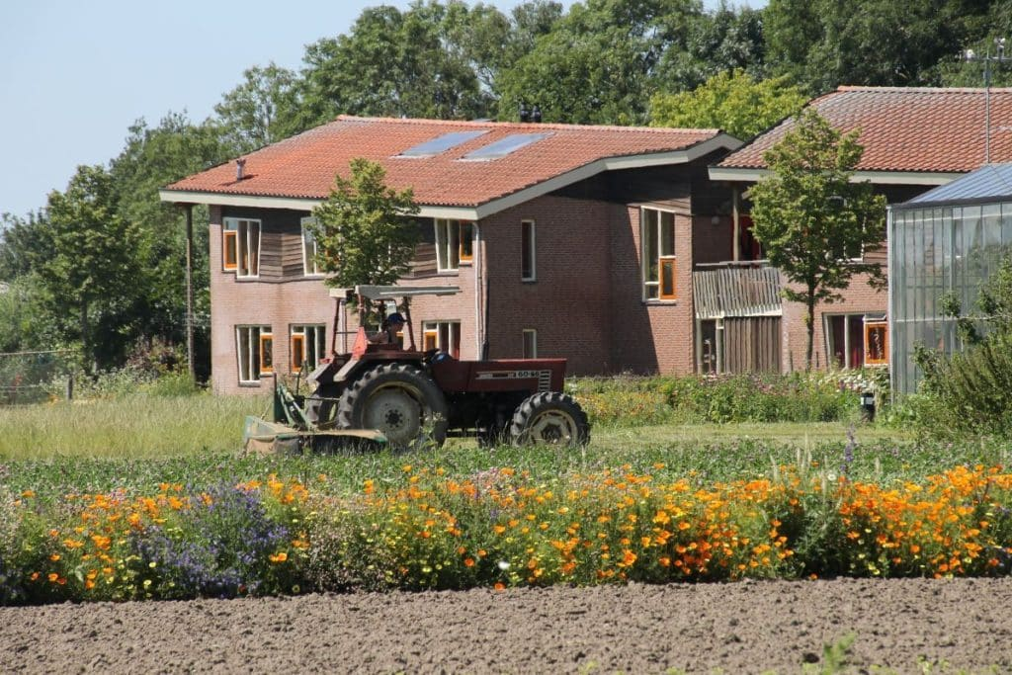
Waarom Warmonderhof?

Slide 4
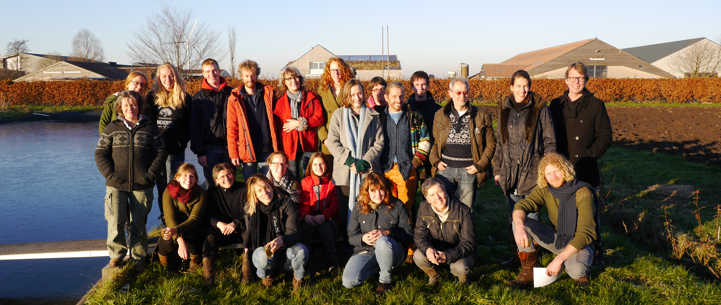
Waarom BBL?

Slide 5
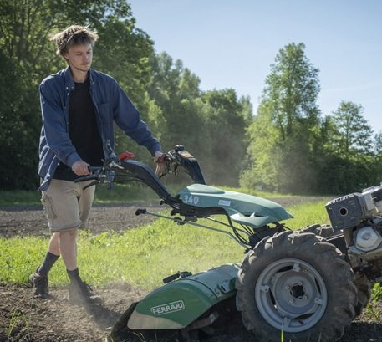
Hoe ziet de opleiding eruit?
2 jaar
32 lesdagen per schooljaar
80 praktijkdagen op leerbedrijf

Slide 6
Niveau 2 of Niveau 3?
Dit is hetzelfde:
De opleidingsduur (2 jaar)
De lessen
De klassen
Dit is anders:
De opdrachten voor niveau 3 zijn uitgebreider
Het examen voor niveau 3 is uitgebreider, inclusief plannen/organiseren/aansturen
N3 heeft extra keuzedeelexamens
N3 BD-landbouw heeft extra (veehouderij)lessen

Slide 7
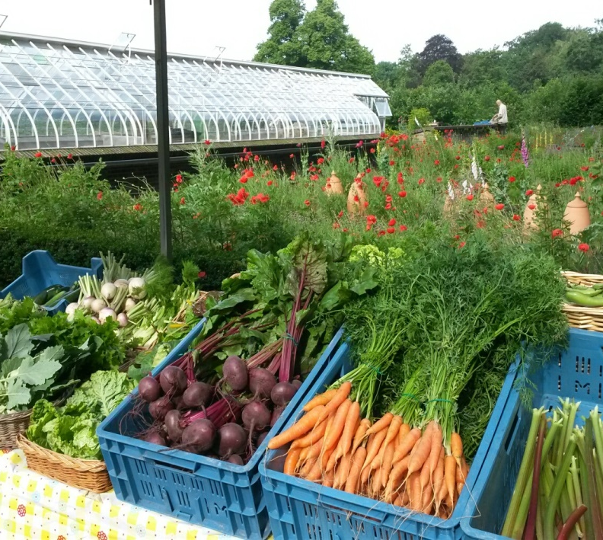
BD-Teelt
Medewerker biologisch-dynamische teelt
Vakbekwaam medewerker biologisch-dynamische teelt
Leerbedrijf:
Tuinbouw: groente, bloemen, kruiden
Akkerbouw
Fruitteelt

Slide 8
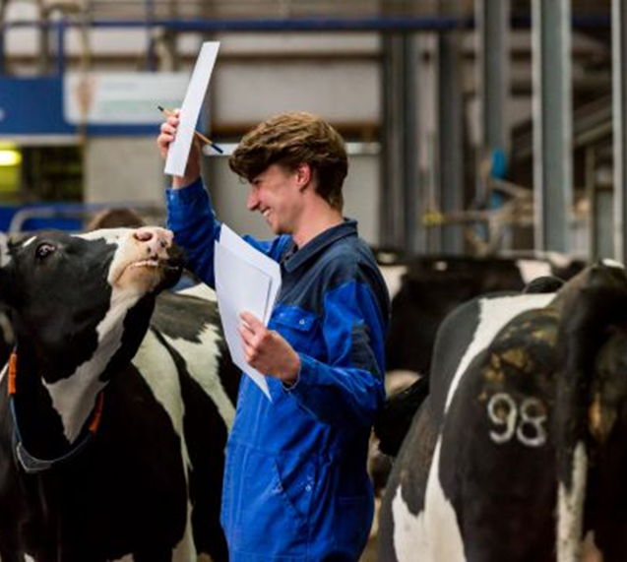
BD-Landbouw
Vakbekwaam medewerker biologisch
dynamische Landbouw
Leerbedrijf:
Veehouderijbedrijf
Gemengd bedrijf met veehouderijtak

Slide 9
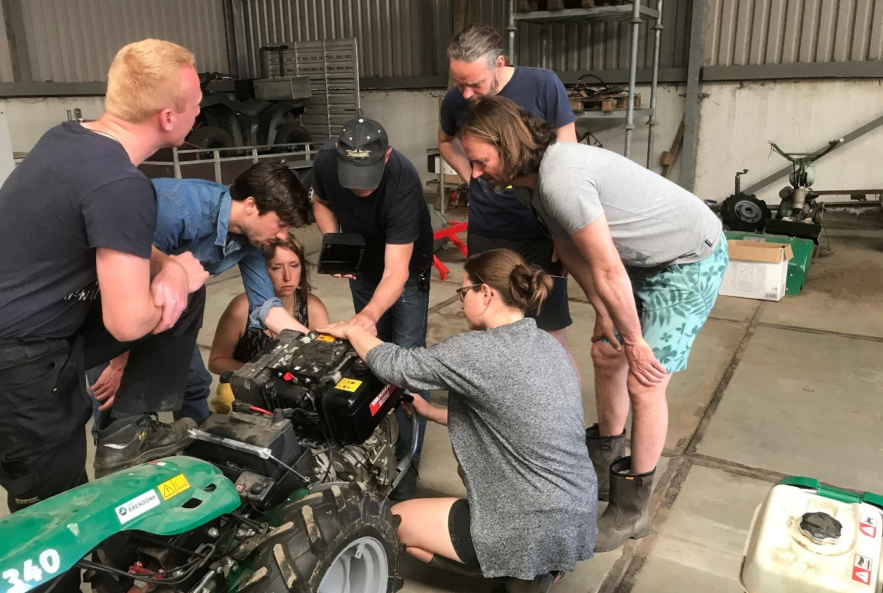
Lessen
Groenteteelt
Veehouderij
Bodem en bemesting
Techniek
BD-landbouw
Agro-ecologie
Stadslandbouw
Fruit en Bloemen
Ondernemerschap

Slide 10
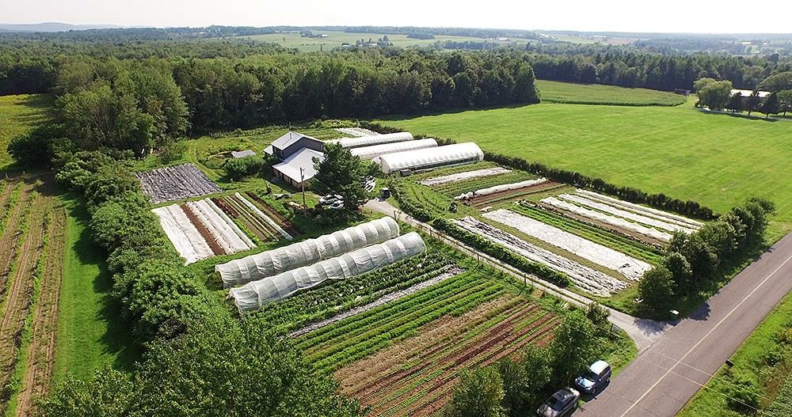
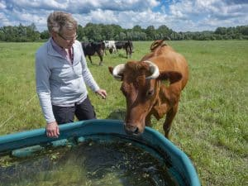
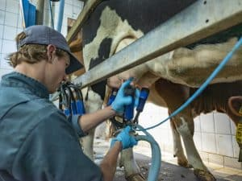
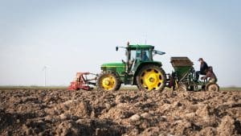
Hoe kies je een leerbedrijf?
Erkend door SBB
Biologisch of BD

Slide 11
Welke Keuzedelen?
Stadslandbouw
Grazers in natuurgebieden
en
Melkwinning
Zorg
Agro-Ecologie

Slide 12
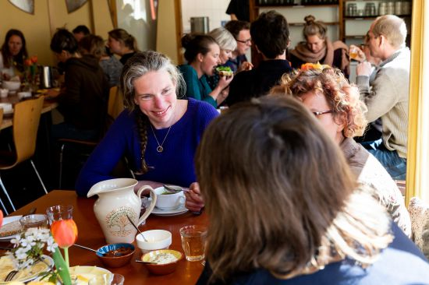
Hoe ziet een lesdag eruit?
Maandag/Dinsdag/Woensdag/Donderdag
Lesdag:
10.30 les 1
12.00 tot 13.00 lunch
13.00 vervolg les 1
14.30 pauze
15.00 les 2
16.30 klassenhalfuur
17.00 tot 18.00 avondeten
18.00 vervolg les 2
19.30 einde lesdag

Slide 13
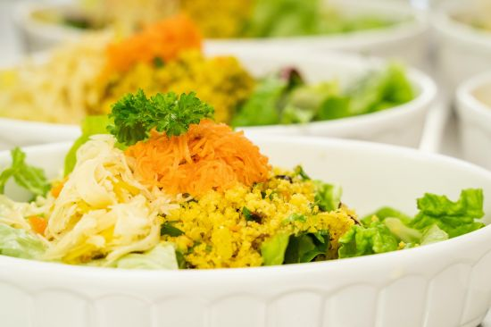
Kosten opleiding 2025
Niveau 2: 363 (Aeres) + ongeveer 400 (Stichting Warmonderhof, avondeten)
Niveau 3: 795 (Aeres) + ongeveer 400 (Stichting Warmonderhof, avondeten)

Slide 14
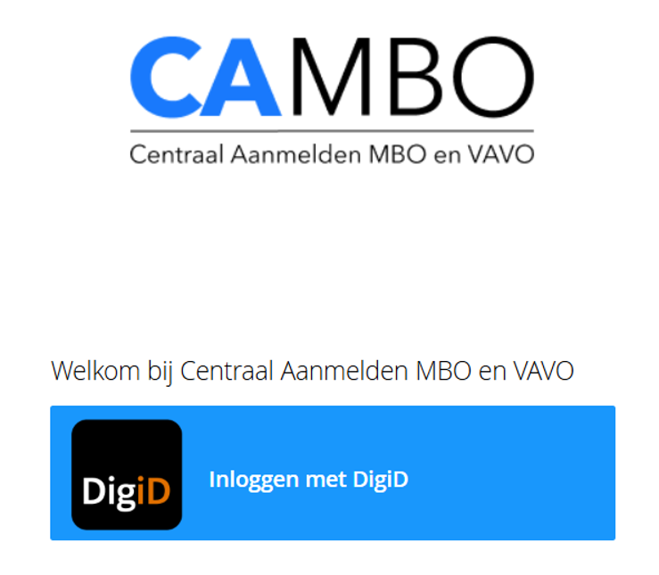
Aanmelden

Slide 15
Inschrijfprocedure
Aanmelden via Cambo
Je ontvangt mail met verzoek voor extra informatie
Je geeft voorkeurslesdag en keuzedeel door
Je vraagt akkoord voor je leerbedrijf
Na akkoord vraag je een praktijkovereenkomst aan
Je ontvangt een inschrijfbesluit en praktijkovereenkomst

Slide 16
Contact
Rianne van Boxtel
r.boxtel@aeres.nl
Graag je telefoonnummer vermelden en dag/tijdstip waarop je bereikbaar bent.

Slide 17
Links naar handige websites
Lesroosters, opdrachten en stagebeoordelingsformulieren:
https://aereswarmonderhof.nl/downloads
Lijst van leerbedrijven:
https://aereswarmonderhof.nl/community/bedrijven/
Vacatures bij bedrijven:
https://aereswarmonderhof.nl/category/algemeen/actueel/vacatures/
Biologische bedrijven die SKAL gecertificeerd zijn:
https://www.skal.nl/over-biologisch/zoek-biologische-bedrijven
BD-bedrijven (vaak gemengde bedrijven):
https://www.stichtingdemeter.nl/locaties
Erkende leerbedrijven zoeken:
https://stagemarkt.nl
Korte keten bedrijven (let op! Niet alle bedrijven zijn geschikt als leerbedrijf)
Landvanwaarde | Regeneratieve beweging in kaart

Slide 18
Dank je wel voor je komst!

